Slide 1
Paint rajzoló program

Slide 2

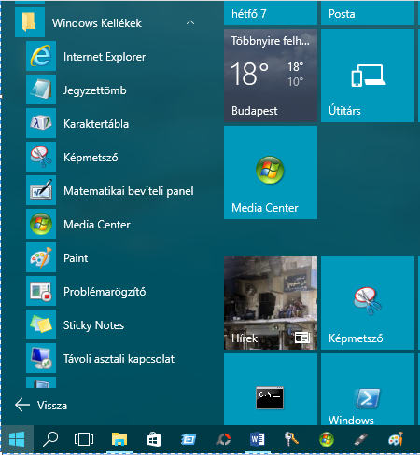
A Windows operációs rendszer beépített rajzolóprogramja a Paint.
A program egyszerű ábrák rajzolására és képek kezelésére alkalmas.
A program indítása
A programot a Start gombra kattintva,
a Kellékekből indíthatjuk el.

Slide 3
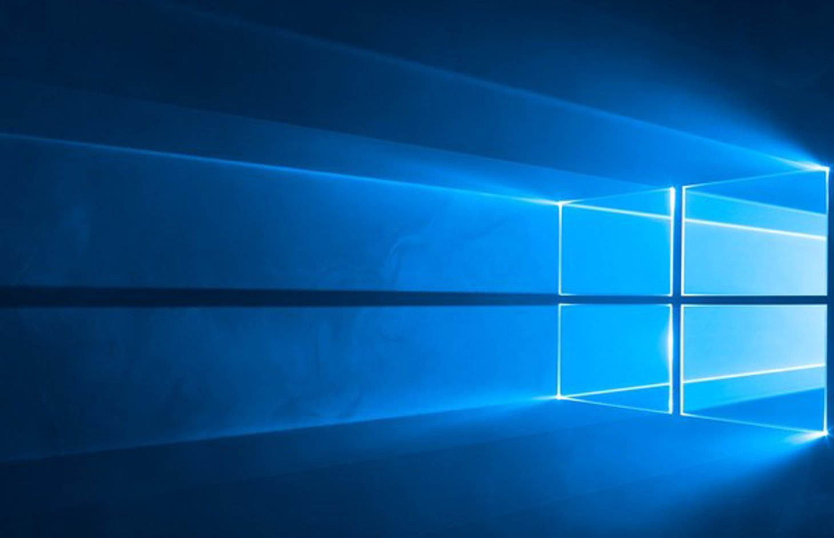

A program indítása
2. Az asztalon rögzített ikonra kattintva is
elindíthatjuk. A Paint program ikonja a
következő kis képecske:

Slide 4
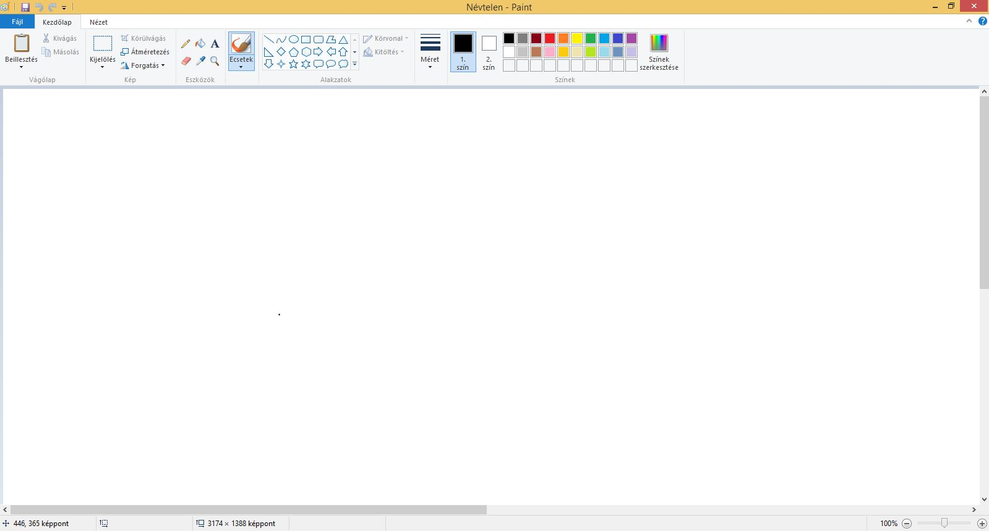
Paint ablak
címsor
menüsor
eszközök
színpaletta
rajzlap

Slide 5
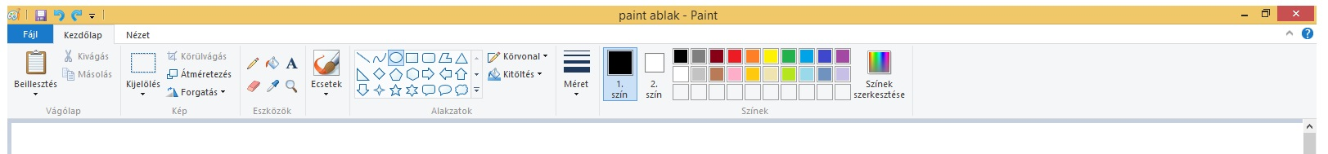
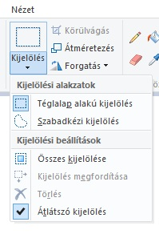
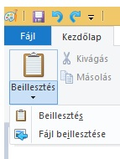
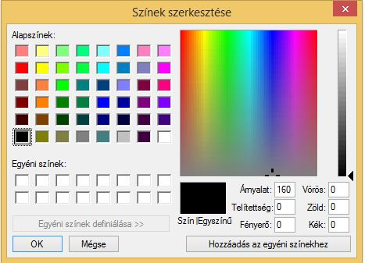
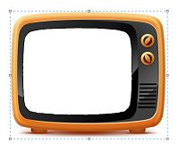
Képet illeszthetünk be
Kijelölés után körülvágás

Slide 6


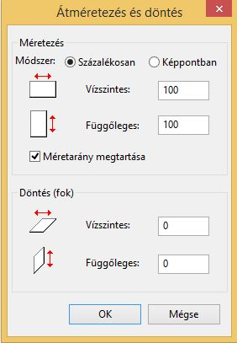
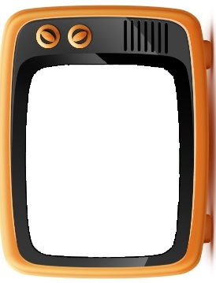
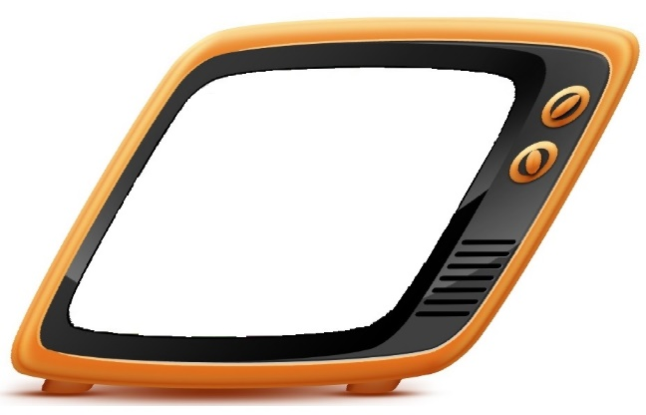
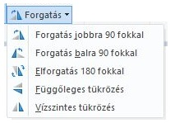

Slide 7
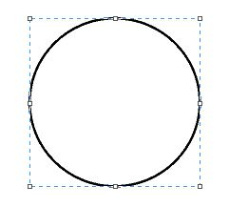
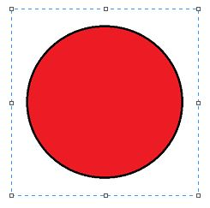
Kitöltés színnel

Slide 8
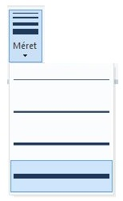

vonalvastagság

Slide 9
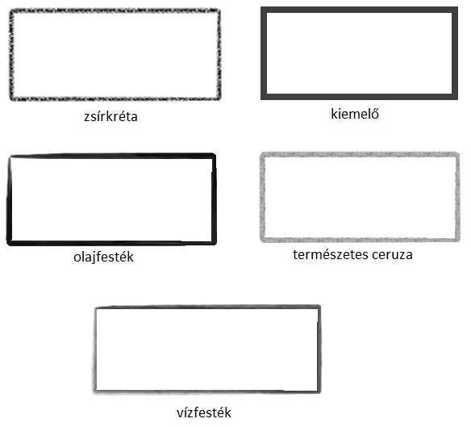

Slide 10
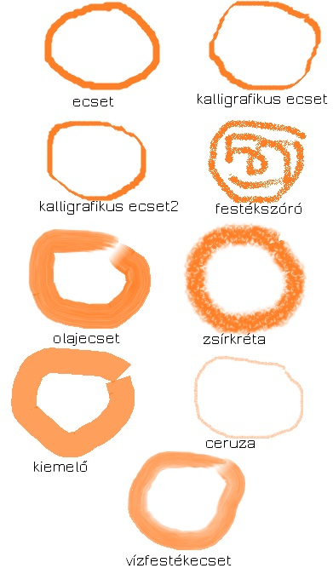
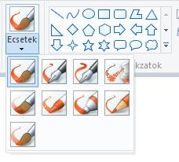
ecsetek

